Slide 1
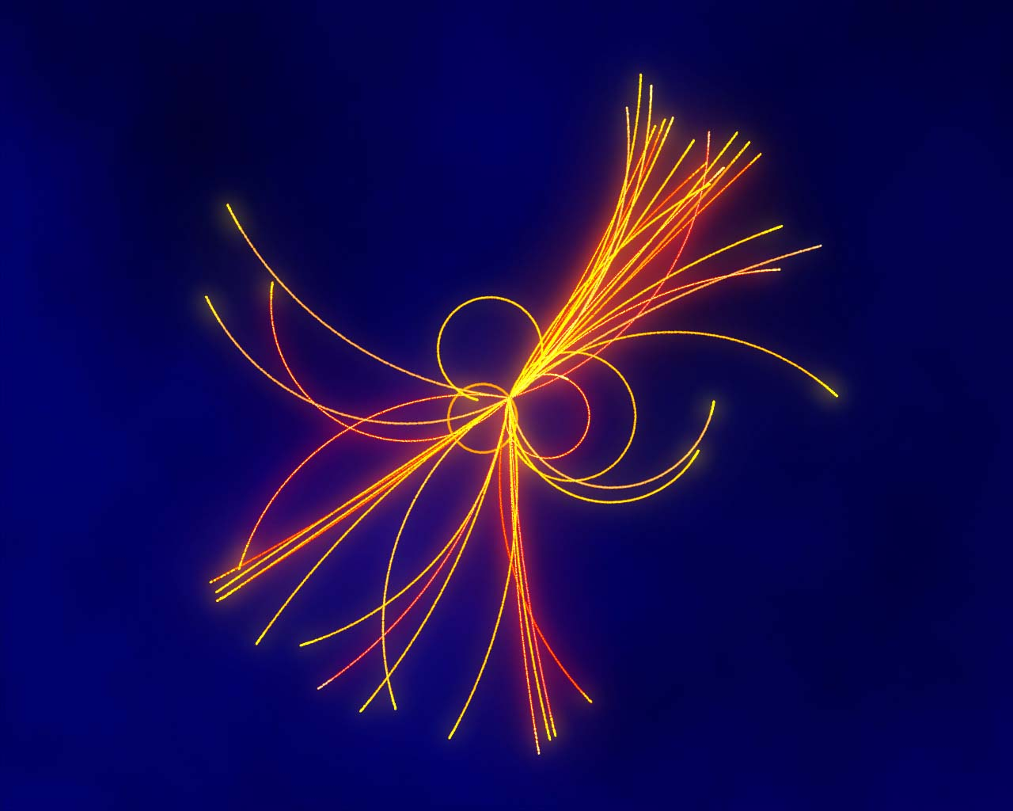

La classe III A presenta:
La scienza che parla italiano
Biografie di italiani protagonisti del mondo scientifico contemporaneo

Slide 2
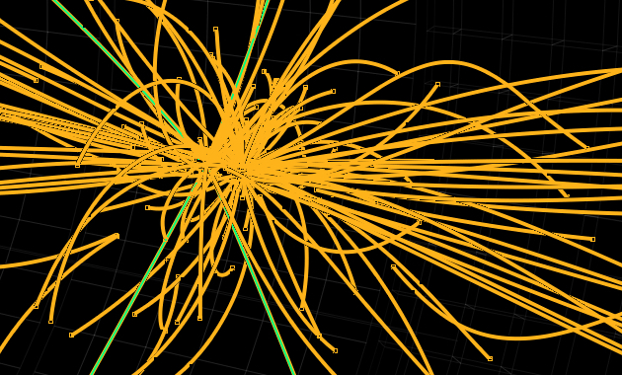
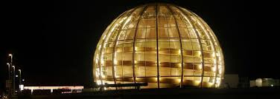
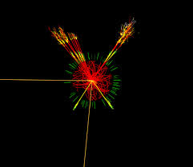

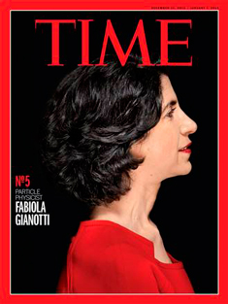
è una fisica italiana.
Di origini romane, a 24 anni si è laureata in fisica subnucleare all’Università Statale di Milano e dal 1987 lavora al CERN di Ginevra, il più grande laboratorio di fisica delle particelle al mondo.
E’ la madre della “Particella di Dio” o bosone di Higgs, il mattoncino su cui è costruito l'universo. È una particella molto speciale che permette di spiegare perché le altre particelle elementari come gli elettroni e il quark, ovvero i costituenti fondamentali del nucleo atomico, hanno la massa che hanno. Nel 1964, Peter Higgs e Francois Englert ne avevano matematicamente predetto l'esistenza ma è nel 2011 che la scoperta è stata realizzata. Per anni Fabiola Gianotti ha coordinato il gruppo di 3000 scienziati di ATLAS, uno dei due giganteschi esperimenti che hanno permesso di imbrigliare la particella.
Dal 1° gennaio 2016 sarà la prima donna ad assumere il ruolo di direttore generale del CERN. La rivista TIME l’ha collocata al 5° posto come Persona dell’anno 2012, nel 2013 la Società Italiana di Fisica le ha conferito il Premio Enrico Fermi e, secondo la rivista Forbes, è la 78° donna più potente al mondo.
III A - R. P
Fabiola Gianotti

